Slide 1

Smart Farm

Slide 2
เกษตรอัจฉริยะ (Smart Farm หรือ Intelligent Farm) เป็นการทำเกษตรสมัยใหม่ ด้วยการใช้เทคโนโลยีหรือหุ่นยนต์ เครื่องจักร ฯลฯ ที่มีความแม่นยำสูงเข้ามาช่วยในการทำงาน โดยให้ความสำคัญกับสิ่งแวดล้อม ความปลอดภัยต่อผู้บริโภค และการใช้ทรัพยากรให้คุ้มค่าที่สุด ในยุคที่แรงงานในภาคเกษตรลดลง ทำให้ภาคการเกษตรเริ่มมีการปรับตัวโดยนำเอาเทคโนโลยี เข้ามาปรับปรุงและประยุกต์ใช้เพื่อเพิ่มประสิทธิภาพการผลิตมากขึ้น

Slide 3
ตัวอย่างของ Smart Farm
การใช้เทคโนโลยี GPS เพื่อตรวจสอบพื้นที่การเกษตรและเทคโนโลยีจัดการข้อมูลเพื่อตรวจสอบสภาพภูมิอากาศในออสเตรเลีย ทำให้เกษตรกรสามารถคาดเดาการรดน้ำใส่ปุ๋ยให้พืชผลของตนเองได้
การเกษตรของญี่ปุ่น ที่ภาครัฐและมหาวิทยาลัยได้มีการศึกษาแนวคิดรถแทร็กเตอร์ไร้คนขับ เพื่อนำมาใช้งานแทนแรงงานคน โดยรถแทร็กเตอร์นี้จะสามารถทำงานได้ทั้งการไถ หว่าน ให้ปุ๋ย จนถึงการเก็บเกี่ยว
การนำเทคโนโลยี Big Data มาประยุกต์ใช้ในฟาร์มญี่ปุ่น เพื่อรวบรวมข้อมูลการปลูกพืชทั้งหมด มาวิเคราะห์ว่าการทำการเกษตรแบบไหนสามารถให้ผลตอบแทนได้ดีที่สุด

Slide 4
ประโยชน์ของการทำการเกษตรแบบ Smart Farm
ลดการใช้แรงงานคน เนื่องจากงานบางส่วนจะมีการใช้เทคโนโลยี เช่น โดรน หุ่นยนต์ รถไถอัตโนมัติ เข้ามาช่วย ดังนั้นจะลดภาระงานของคนโดยรวมได้
ได้สินค้าที่มีคุณภาพมากขึ้น การใช้เครื่องมือที่มีความแม่นยำสูงเข้ามาช่วย จะทำให้เกษตรกรสามารถ เพิ่มคุณภาพของสินค้าได้ ผ่านการปรับปรุงพันธุ์ ปรับสัดส่วนปุ๋ย การให้น้ำ การให้แสง เป็นต้น
ทำงานได้มีประสิทธิภาพมากขึ้น ด้วยการทำงานที่มีการเก็บข้อมูลอยู่ตลอดและการจัดการในรูปแบบ Zero Waste ทำให้เกษตรกรสามารถคำนวณพื้นที่การปลูก รูปแบบพันธุกรรมต่างๆ ให้มีคุณภาพที่ดี ตามต้องการของผู้บริโภคในลักษณะต่างๆ เพื่อขายได้ในราคาที่เหมาะสม ไม่ล้นตลาด
มีการขายที่ง่ายขึ้น ในปัจจุบันชาวนาชาวสวนสามารถเข้าถึงการขายได้ง่ายผ่านการตลาดออนไลน์ในแอปพลิเคชันต่างๆ โดยการสนับสนุนจากภาครัฐหรือบริษัทเอกชน

Slide 5
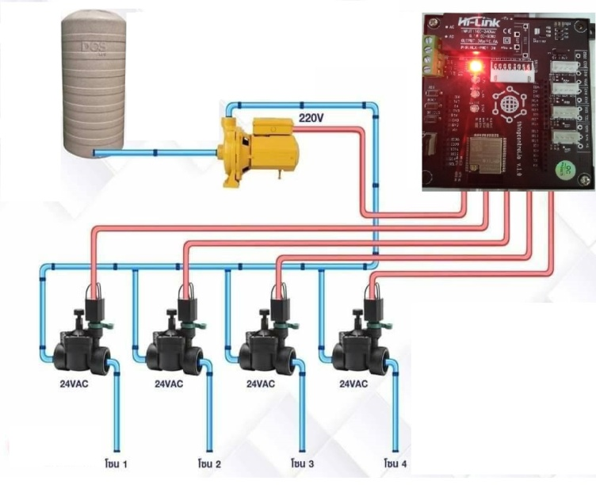
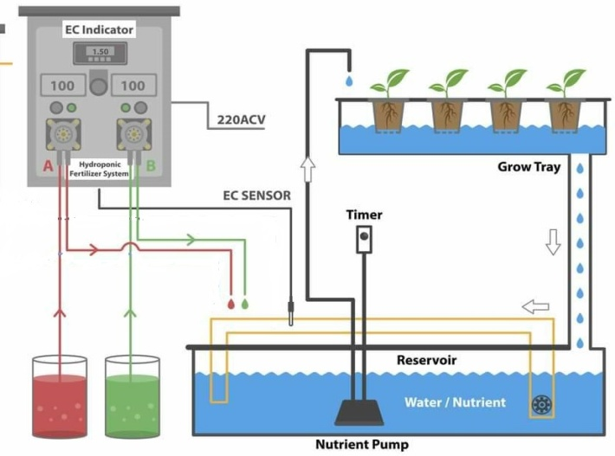
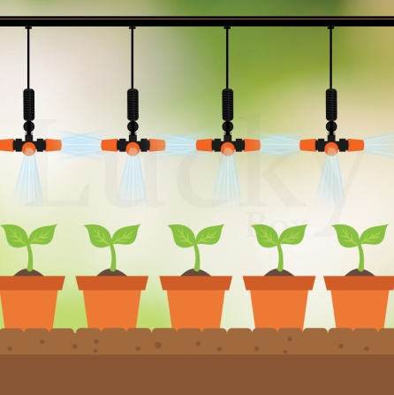



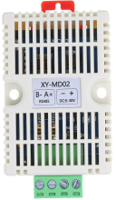
ตัวอย่างการทำงานของ
Smart Farm
ควบคุมการจ่ายน้ำ
ระบบพ่นหมอก
การจ่ายปุ๋ยอัตโนมัติ
Router
Thingcontrol.io
สถานีพยากรณ์อากาศ

